Slide 1

Приложение «Работа без ярлыков» для профориентации и трудоустройства воспитанников колоний
Notes:
Название должно включать не больше 10 слов, которые отражают суть проекта - продукт, на кого нацелен, какой результат
При наличии – «логотип» проекта

Slide 2

ПРОБЛЕМА
Проблема – трудоустройство воспитанников, социализация в обществе
За 5 лет работы проекта, контакты воспитанников были либо утеряны, либо не было известно смогли ли они найти работу.
95% воспитанников по опросу не знают, где бы они смогли работать когда будут на свободе
Notes:
Необходимо детально описать проблему, которая приводит к необходимости разработки и внедрения нового продукта/решения.
Какая часть проблемы решается (может быть решена)?
Чем лучше эксперты поймут и согласятся со значимостью проблемы или боли, тем лучшее понимание будет у них о Вашем проекте.
Существование и актуальность проблемы должны быть обоснованы доступной статистикой и другими количественными и качественными данными.
В соответствии с перечнем критических технологий РФ, Рынках НТИ и сквозных технологиях

Slide 3
РЕШЕНИЕ
Сайт или приложение, в котором свои вакансии/квоты/места смогут размещать работодатели/университеты/колледжи, которые заинтересованы в этом – не будет проблемы частых отказов
Воспитанники с легкостью смогут вступать в полноценную жизнь несмотря на судимость и проблемное детство
Notes:
Как именно образом ваши товары и услуги помогут потребителям справляться с проблемой
Количественные показатели достижения цели (KPI)
Взаимосвязь между выявленной проблемой и потенциальным потребителем. Информация о потенциальных потребителях с указанием их характеристик: для юридических лиц – категория бизнеса, отрасль, и т.д.; для физических лиц – демографические данные, вкусы, уровень образования, уровень потребления и т.д.; географическое расположение потребителей, сектор рынка (B2B, B2C и др.)

Slide 4
ПРОДУКТ
Доступность и понятность, адекватное отношение – важны для психологического состояния и успешной социализации
Мультиплатформенность продукта, навигация сайта/приложения и тд.
Создание ЛК - просмотр раздела мои права - просмотр вакансий/квот/предложений – отклик – успешная сделка
УТП – единственный подобный проект для несовершеннолетних
TRL - 1
Notes:
Как ваш продукт (технология или услуга) может решить проблему и облегчить "боль" клиента? Опишите механизм, действия - как работает Ваша ИДЕЯ?
Указывается максимально понятно и емко информация о продукте, лежащем в основе стартап-проекта, благодаря реализации которого планируется получать основной доход
На основе какого научно-технического решения и/или результата будет создан продукт?
Визуальная форма: фотографии, рисунки, чертежи, макеты, эскизы, схемы, натуральные образцы и другие формы отражения, которые предоставляют предметное представление о продукте

Slide 5
РЫНОК
На рынке труда установилась прочная высокая конкуренция. Уровень безработицы, уровень отказов на собеседованиях, требования при трудоустройстве. Эксперты рынка труда прогнозируют, что ситуация может ухудшиться, поскольку лето не самое популярное время для смены и поиска работы.
Сегменты: воспитанники-выпускники совершеннолетние, воспитанники-выпускники несовершеннолетние
Notes:
Для кого? Какую потребность закрывает? Каким образом?
Необходимо привести кратко обоснование сегмента и доли рынка, потенциальные возможности для масштабирования бизнеса
Кто Ваш клиент, который будет приобретать Ваш продукт? Опишите Ваш целевой рынок. Это ниша, новый или существующий рынок? Покажите, насколько велик рынок. Предоставьте источники любой рыночной информации, которую вы использовали
Анализ данных о пользователях в количестве пользователей и в денежных показателях (модель рынка PAM-TAM-SAM-SOM)

Slide 6
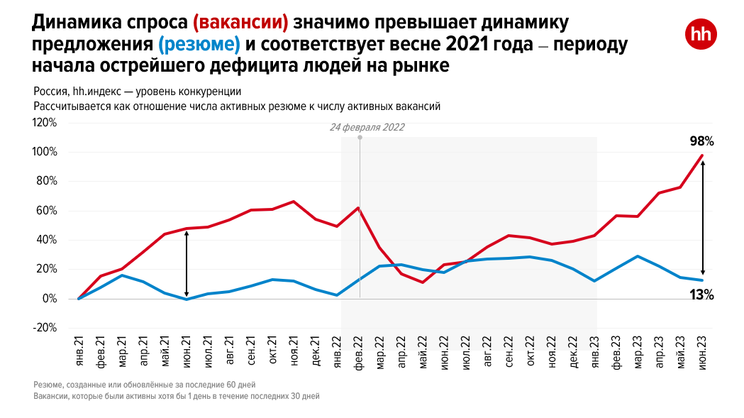

Slide 7
КОНКУРЕНТЫ
Авито, Юла, Зарплата.ру, HH.ru и тд. – +более широкий выбор вакансий, -предвзятое отношение, -нет гарантий, что возьмут
Лояльность работодателей/колледжей, прямая взаимосвязь с работодателем
Notes:
СРАВНИТЕЛЬНАЯ ТАБЛИЦА!!!!
Описание наиболее значимых качественных и количественных характеристик продукта, которые обеспечивают конкурентные преимущества в сравнении с существующими конкурентами (сравнение по стоимостным, техническим параметрам и проч.)
Ценностное предложение: формулируется объяснение, почему клиенты должны вести дела с вами, а не с вашими конкурентами, и с самого начала делает очевидными преимущества ваших продуктов или услуг
Обоснование реализуемости и устойчивости бизнеса: конкурентные преимущества, включая наличие уникальных РИД, действующих индустриальных партнеров, доступ к ограниченным ресурсам и т.д.; дефицит, дешевизна, уникальность и т.п.
Приведите аргументы в пользу реализуемости бизнес-идеи, в чем ее полезность и востребованность продукта по сравнению с другими продуктами на рынке, чем обосновывается потенциальная прибыльность бизнеса, насколько будет бизнес устойчивым

Slide 8
БИЗНЕС-МОДЕЛЬ
Ключевые партнеры | Ключевые активности | Ключевые ресурсы
Вектор Доверия Государство | Ведение соц.сетей Ведение колонки новости Чат психологической поддержки Активное общение с аудиторией | Работодатели Навык создания сайтов, копирайтинга Деньги Информация о законах, правах Время
Потребительские сегменты | Структура затрат | Источники доходов
Воспитанники-выпускники несовершеннолетние Воспитанники-выпускники совершеннолетние Работодатели Представители колледжей/ВУЗов | Программист Юрист Уполномоченный по правам ребенка Затраты на обслуживание сайта Реклама | Реклама внутри приложения – одно размещение 5.000руб.
Ценностное предложение | Отношение с заказчиком | Каналы поставки
Воспитанник получает список гарантированно безопасных и лояльных вакансий, в последствии получает работу/приглашение в учебное учреждение | Максимально доверительные, психологически здоровые, поддерживающие | Вконтакте Телеграм Сарафанное радио Напрямую из «Вектора Доверия»
Notes:
Модель А. Остервальдера
Модель в Lean Canvas
- Каким образом продукт будет приносить доходы и прибыль?
- Схема организации продаж: создание собственной сбытовой сети, поиск дилеров и партнеров, продажа франшизы, оптовые или розничные продажи и др.
- Какие потребуются РЕСУРСЫ и ПАРТНЕРЫ для того, чтобы получать доходы от созданного продукта?
- Каналы продвижения будущего продукта - маркетинговая стратегия, привести кратко аргументы в пользу выбора тех или иных каналов продвижения
Описание способа, который планируется использовать для создания ценности и получения прибыли, в том числе, как планируется выстраивать отношения с потребителями и поставщиками, способы привлечения финансовых и иных ресурсов, какие каналы продвижения и сбыта продукта планируется использовать и развивать, и т.д.

Slide 9
ПОТРЕБНОСТЬ В ФИНАНСАХ
Сумма гранта – 100.000руб.
Волонтерская деятельность
Планируемый период выхода предприятия на самоокупаемость - полгода
Notes:
Для этого предварительно необходимо предварительно:
1) ПРОИЗВОДСТВЕННЫЙ ПЛАН:
Технологии и объем производства
Постоянные и переменные затраты на производство продукции
Калькуляция себестоимости продукции
Географическое положение предприятия, транспортные пути, наличие коммуникаций, потребность в площадях
2) ФИНАНСОВАЯ МОДЕЛЬ ПРОЕКТА
Смета затрат на проект, бюджет проекта
Схема организации продаж (создание собственной сбытовой сети, поиск дилеров и партнеров, продажа франшизы, оптовые или розничные продажи и др.)
Планируемый объем продаж и прибыль проекта
План доходов и расходов до окупаемости проекта и на несколько лет после (бюджет доходов и расходов)
График денежных потоков (бюджет движения денежных средств)

Slide 10
ДОРОЖНАЯ КАРТА
Дата | Описание деятельности
Октябрь | Анализ информации в медиапространстве
Ноябрь | Сбор информации, проведение исследовательских опросов
Декабрь | Выявление дополнительных потребностей, для создания вкладок сайта
Январь | Разработка дизайна и макета сайта
Январь | Создание рыбы сайта
Февраль-Март | Создание прототипа
Март | Поиск и заключение договоров с работодателями и учебными учреждениями
Май | Консультация с юристом и уполномоченным по правам ребенка, для создания раздела «Мои права»
Май | Утверждение документов на запуск проекта
Июнь | Тестовый запуск – тестирование пути воспитанника
Июль | Действующий проект
Notes:
Диаграмма Ганта
Текущее состояние реализации проекта - что в настоящее время уже сделано, а что еще предстоит сделать?
Перспективы развития проекта

Slide 11
КОМАНДА ПРОЕКТА
Участник ОП «Капитаны», студент 4 курса РиСО, опыт работы в рекламе около года, опыт работы с социальными проектами.
НКО
«Вектор Доверия»

Slide 12

Спасибо за внимание!

